Slide 1
DEFENSA DEL PROYECTO DE TESIS PREVIO A LA OBTENCIÓN DEL TÍTULO DE
MAGISTER EN REDES DE LA INFORMACIÓN Y CONECTIVIDAD
¨PROPUESTA PARA INCREMENTAR EL DESEMPEÑO EN UNA INFRAESTRUCTURA VIRTUALIZADA¨
Autor: Ing. Maritza Núñez Solís
Tutor: Ing. Walter Fuertes, PhD

Slide 2
AGENDA
Planteamiento del problema e hipótesis
Objetivo general y específicos
Diseño de la topología experimental
Configuración de la topología experimental
Pruebas línea base
Propuesta de solución
Evaluación de resultados
Conclusiones y recomendaciones

Slide 3
Planteamiento del Problema
Una infraestructura de TI virtualizada tiene una penalización denominada overhead, producida por la capa de virtualización.
Esto causa problemas en su desempeño.
Además, provoca la pérdida de información y la disminución del desempeño en la prestación de servicios; y, confiabilidad.

Slide 4

HIPOTESIS
Si se diseña y desarrolla un mecanismo de gestión de recursos computacionales para mejorar el comportamiento del CPU y la memoria; basado en métricas de desempeñó de redes IP o de sistemas computacionales, entonces se puede incrementar el desempeño en una infraestructura virtualizada.

Slide 5
Objetivo General
Implementar una propuesta que permita incrementar el desempeño en una infraestructura virtualizada, mediante la evaluación sistémica y la implementación de mecanismos técnicos de gestión

Slide 6
Objetivos Específicos
4. Verificar, validar y evaluar los resultados mediante emulación, simulación y procesamiento estadístico.
2. Diseñar, implementar y poner en funcionamiento un entorno virtualizado experimental para evaluar el desempeño en su línea base.
1. Analizar el marco teórico referencial y el estado del arte relacionado al desempeño en infraestructuras virtualizadas.
3. Diseñar e implementar mecanismos técnicos de gestión de recursos computacionales para incrementar el desempeño del CPU, memoria y/o ancho de banda o conectividad en entornos virtualizados.

Slide 7
DISEÑO DE LA TOPOLOGÍA EXPERIMENTAL
Entorno de red Híbrido
MÁQUINA VIRTUAL | DISTRIBUCIÓN
Router | Wheezy
Firewall | Squeezy
Servidor WEB | Wheezy
Servidor FTP | Wheezy
Pc 1 | Wheezy
Pc 2 | Wheezy
Core i5, 500 GB de HD, 8 GB de RAM

Slide 8
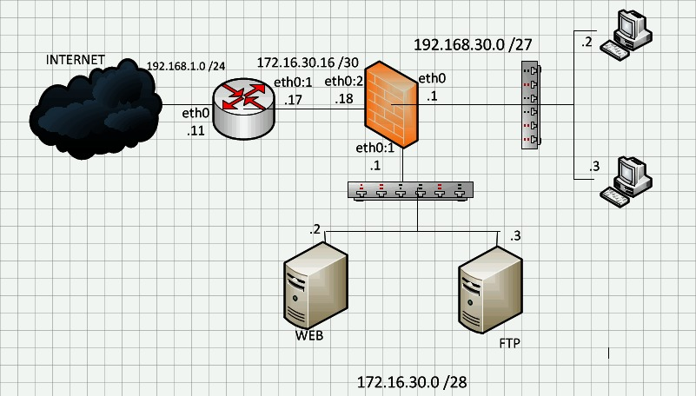
CONFIGURACIÓN DE LA TOPOLOGÍA EXPERIMENTAL
Sub-interfaces en router y firewall.
Se habilitó el DNS, ICMP, TCP y UDP
y el bit de forwarding.
Configuración de reglas en firewall.

Slide 9
PRUEBAS LINEA BASE
Para medir el consumo de la CPU y la memoria se utilizó el paquete sysstat, específicamente la herramienta SAR.
Par la realización de las gráficas se utilizó el programa GNUPLOT, ya que permitió graficar el formato CVS generado por la herramienta SADF.

Slide 10
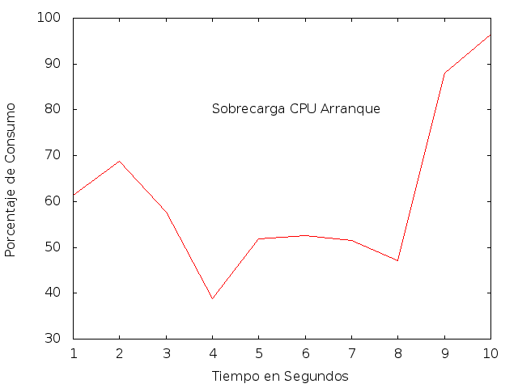
PRUEBAS LINEA BASE
Liberado de las
aplicaciones y
procesos
50%
39%
Sobrecarga del CPU al momento de arrancar cada una de la MV´s

Slide 11
PRUEBAS LINEA BASE
Variación del consumo del CPU al arrancar las MV.

Slide 12
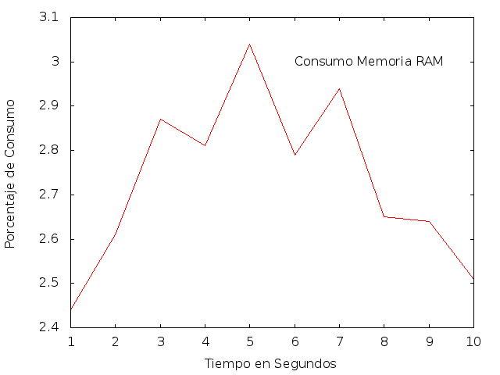
PRUEBAS LINEA BASE
3%
2.8 %
Porcentaje de consumo de memoria RAM al arrancar las MV

Slide 13
PRUEBAS LINEA BASE
Variación de consumo de memoria RAM al arrancar las MV.

Slide 14
PRUEBAS LINEA BASE
El propósito de este experimento fue medir el rendimiento del host anfitrión en el instante en que la red virtualizada se encuentra en producción.
Se realizaron pruebas de estrés hacia el servidor WEB con las herramientas Ab y Siege.
Descargas de archivos del servidor FTP
Todas las pruebas se las realizaron por 4 minutos en idénticas condiciones.

Slide 15
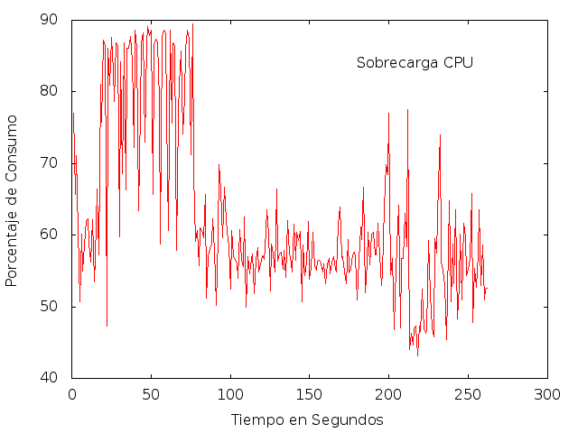
PRUEBAS LINEA BASE
85%
47%
43%
Porcentaje de sobrecarga del CPU

Slide 16
PRUEBAS LINEA BASE
Variación de sobrecarga del CPU

Slide 17
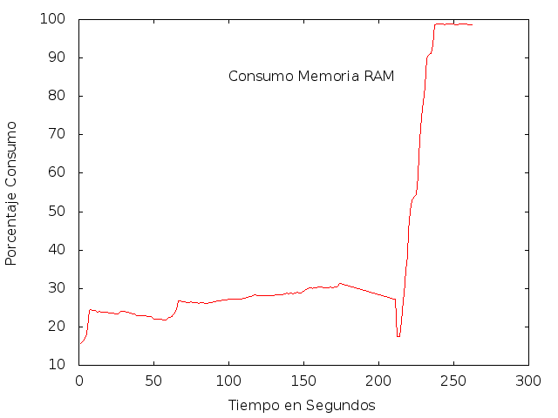
PRUEBAS LINEA BASE
98%
Porcentaje de sobrecarga de Memoria RAM

Slide 18
PRUEBAS LINEA BASE
Variación de sobrecarga de Memoria RAM

Slide 19
PROPUESTA DE MEJORAMIENTO
PROBLEMA | SOLUCIÓN
Procesos pesados | Utilización de hilos
Métricas de desempeño de red sobredimensionadas. | Utilización de un emulador de red, para configurar parámetros.
Programas zombis | Detección y Eliminación de programas zombis
Esquema de solución

Slide 20
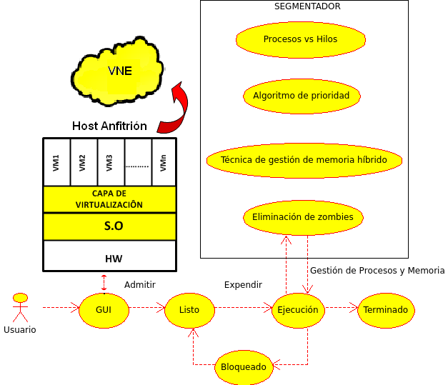
DIAGRAMA DE PROPUESTA DE LA SOLUCIÓN
Procesos vs Hilos
Configuración de parámetros de red
Eliminación de Zombies
Diagrama de Escenario

Slide 21
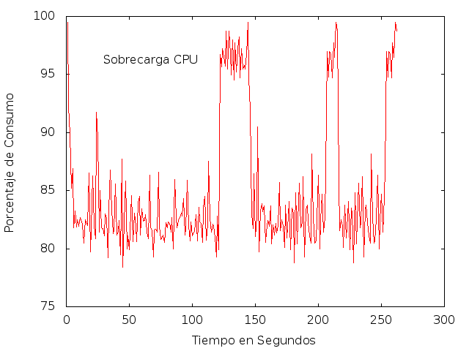
EVALUACIÓN DE RESULTADOS
PROCESOS VS HILOS
85%
95%
43%
78%
Porcentaje de sobrecarga del CPU
Línea Base
Porcentaje de sobrecarga del CPU con hilos.

Slide 22
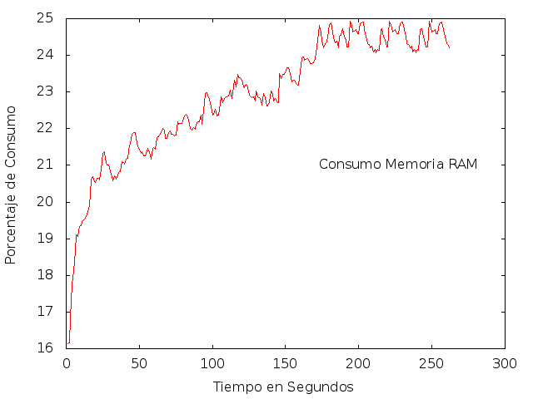
EVALUACIÓN DE RESULTADOS
PROCESOS VS HILOS
98%
25%
Porcentaje de sobrecarga de Memoria RAM
Línea Base
Porcentaje de sobrecarga de
Memoria RAM con hilos.

Slide 23
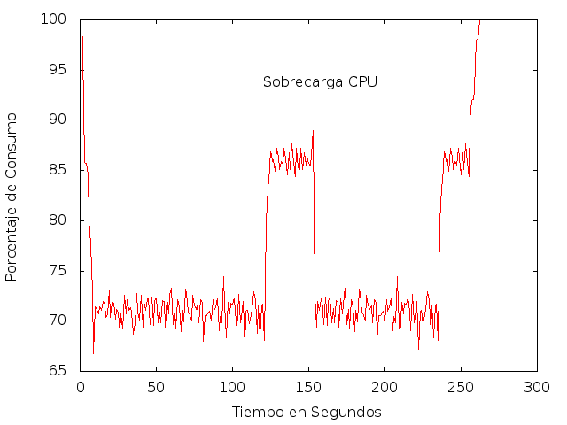
EVALUACIÓN DE RESULTADOS
CONFIGURACIÓN DE PARÁMETROS DE RED
85%
90%
43%
67%
Porcentaje de sobrecarga del CPU
Línea Base
Porcentaje de sobrecarga del CPU
al utilizar un emulador de red

Slide 24
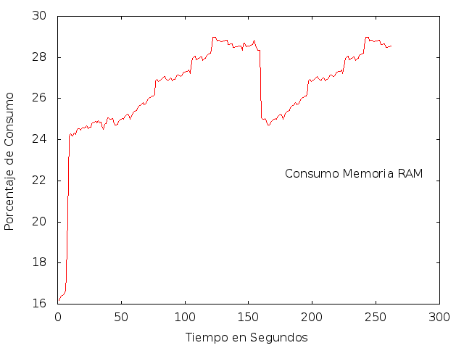
EVALUACIÓN DE RESULTADOS
CONFIGURACIÓN DE PARÁMETROS DE RED
98%
29%
Porcentaje de sobrecarga de Memoria RAM
Línea Base
Porcentaje de sobrecarga de Memoria RAM
al utilizar un emulador de red

Slide 25
EVALUACIÓN DE RESULTADOS
Detección y Eliminación de procesos zombis
88.67%
89.11%
40.2%
Comportamiento del CPU con procesos zombis y sin procesos zombis.

Slide 26
EVALUACIÓN DE RESULTADOS
Detección y Eliminación de procesos zombis
28.3%
Comportamiento de la memoria RAM con procesos zombis y sin procesos zombis

Slide 27
EVALUACIÓN DE RESULTADOS
Comparación de las técnicas de gestión
Rendimiento CPU
Rendimiento memoria RAM

Slide 28
Conclusiones y Recomendaciones
Conclusiones
Los ambientes virtualizados SON una estrategia de compartición de hardware y software.
Se diseñó una topología experimental de red híbrida.
Cada una de las máquinas virtuales fueron configuradas como volúmenes lógicos.
Se configuro un grupo de reglas tanto el router como en el Firewall.

Slide 29
Conclusiones y Recomendaciones
Conclusiones
La implementación de mecanismos técnicos de gestión de recursos computacionales, permitieron incrementar el rendimiento del ambiente de red virtualizado.
La utilización de hilos permitió incrementar considerablemente el rendimiento del procesador y la memoria.
La utilización de un emulador de red como NetEm para configurar parámetros de red, permitió controlar el desperdicio de recursos de red.
Con la eliminación de los procesos zombis, se observó de igual forma un incremento en el rendimiento del procesador y la memoria.

Slide 30
Conclusiones y recomendaciones
Recomendaciones
Varios investigadores han propuesto algunas técnicas para mejorar el rendimiento de un entorno de red virtualizado. Sin embargo, no existe una solución unificada como un segmentador que ofrezca varias soluciones de optimización de forma dinámica.
Cualquier técnica desarrollada con el fin de optimizar el rendimiento de los entornos virtualizados deberá ser probada en un ambiente real, con el fin de verificar la eficiencia en entornos virtuales de alto rendimiento.

Slide 31

GRACIAS

